Slide 1
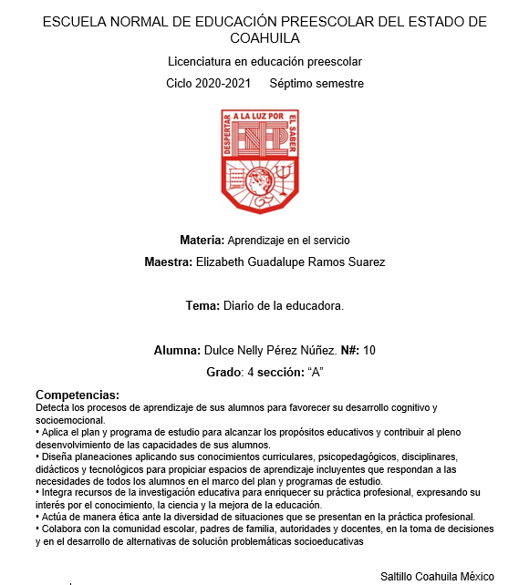

Slide 2
Diario de la educadora
INDICE
DATOS DEL JARDIN

Slide 3
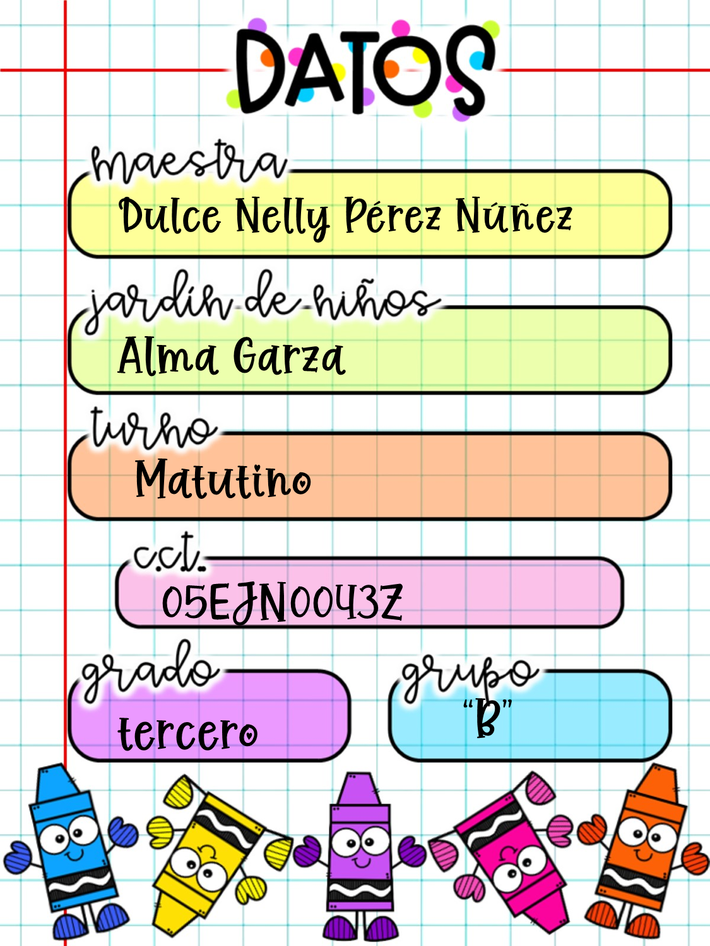

Slide 4
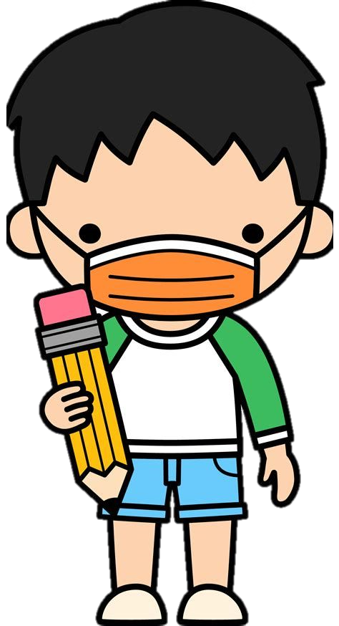
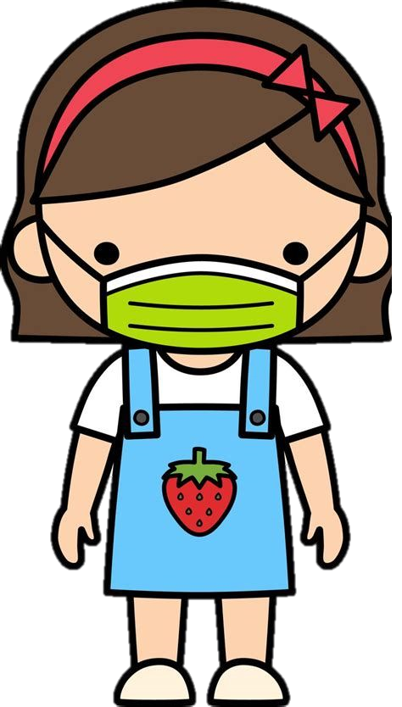
Lunes 22 de noviembre de 2021

Slide 5
En relación a lo planteado | Si | No | Si | No
Desarrollo de actividades en tiempo y forma
Se llevo a cabo la planeación
El material fue adecuado
La organización del grupo fue:
Grupal ( ) | Equipos ( ) | Individual ( )
Manifestaciones de los niños : los alumnos se mostraron interesados en los temas a ver hoy.
¿ se involucraron? Todos ( ) Algunos ( ) Poca motivación ( ) descontrol ( )
¿ se interesaron en las actividades? Todos ( ) Algunos ( ) otro ( )
Su actitud ante las actividades Participativos ( ) Buena ( ) Apatía ( )
Alumnos participativos : Solo asistieron dos alumnos a clase.
Educadora | Si | No
¿mi forma de intervención fue la adecuada?
¿favorecí el logro de los aprendizajes esperados?
¿ la forma de relacionarme con los alumnos fue la adecuada?
¿ favorecí la convivencia?
Las consignas fueron claras?
Alumnos que requieren apoyo: No se detecto que algún alumno requiera apoyo.

Slide 6
Descripción de las actividades realizadas durante la jornada: Hoy solo se presentaron dos alumnos, Dylan llego a tiempo y Regina Yamileth que llego desfazada 5 minutos. Martínez Saa (2019) menciona que El ausentismo escolar según algunas investigaciones (Zambrano, 2012; Barrera, 2014; Soria, 2016; Sánchez, 2018), es uno de los problemas más antiguos que diariamente deben enfrentarlas instituciones educativas en el mundo, convirtiéndose en el factor principal desde donde se distorsiona el procedimiento de formación y experiencia, lo cual perjudica directamente al alumno en su evolución formativa. La jornada inicio con la clase de educación física, donde se juntaron los dos grupos de tercero. Al regresar al salón, se dio la bienvenida, se coloco la fecha y se opto por trabajar solo una actividad de la planeación. Para iniciar formalmente con la situación didáctica al siguiente día. Después se estuvo reforzando los saberes de los alumnos a través de juegos didácticos virtuales. Al regresar del recreo se presento un inconveniente con uno de los alumnos, debido a esto se le llamó a los padres de familia para que llevarán un cambio de ropa, debido a la hora se opto por retirarlo del jardín antes de la hora de salida. Para finalizar la jornada se recrearon frutas y verduras con plastilina. Dentro de mis fortalezas encuentro el contar con actividades extra que sirvieron para reforzar los aprendizajes de los alumnos y no les resultaron aburrida o monótonas. La mayos dificultad del día es el ausentismo escolar debido al clima, pues el tener un numero menor de alumnos no me permite desarrollar las actividades en tiempo y forma. En cuanto a mi autoevaluación considero que sigo desempeñando un buen rol docente.

Slide 7
Fotografías / anexos
Referencias bibliográficas
Martínez Saa, (2019).Ausentismo escolar en las instituciones públicas del municipio de Candelaria en el 2019. Escuela de Ciencias Jurídicas y Políticas. https://repository.unad.edu.co/bitstream/handle/10596/38453/EspGestionPublica001.pdf?sequence=1

